Slide 1
AI 論文閱讀 輔助系統
指導教授：李季青 B1129060 劉曉帆
Github: https://github.com/B1129060/AI-Assisted-Paper-Reader

Slide 2
規格目的
閱讀論文時的常見難題
本系統希望帶來的幫助
論文過長
難以在短時間仔細閱讀消化
內容複雜
不好一次抓到所有重點
語言帶來的障礙
AI提供的摘要無法直接對回原文
難以定位重要段落
快速生成全文摘要重點，幫助使用者快速理解文章主體思路
提供翻譯，降低語言障礙
生成各章節與段落之摘要重點，方便使用者對應尋找
提供一個比市面上常見的普通AI更能提升輔助使用者閱讀論文的系統

Slide 3
規格範圍
提供論文全文重點、總結和翻譯
提供段落層級的原文輔助理解
語音朗讀提供使用者多種吸收方式
互動式閱讀系統
簡潔的UI介面降低上手複雜度

Slide 4
系統架構
前端
後端
本地檔案系統
用react網頁呈現使用者介面
FastAPI 來實作後端流程控制
Pymupdf4llm完成論文內容抽取
Open AI 完成摘要和重點生成
將論文處理成果儲存在本地檔案系統以供多次使用

Slide 5
軟/硬體建構項目需求概述和環境
系統建構需求
系統運行環境
開發語言：Python
前端框架：React
後端框架：FastAPI
PDF處理：PyMuPDF、PDF.js
AI服務：OpenAI API
作業系統：Windows / Linux
瀏覽器：Chrome / Edge
網路需求：需連線 OpenAI API
運行平台：本地端或伺服器

Slide 6
一般限制
pdf檔難以系統化爬取的問題
解決方法
pdf檔本身的結構在抽取時會具有位置和字元的高度不確定性，難以100%還原完整的原文內容，時常會出現內容跳躍或缺失的情況，更難以完全清除論文中不需系統幫忙處理的內容( 作者資訊、發行資訊、頁首頁尾內容, etc )。
1
LLM協助+規則清理
盡量通過通用規則清理並交給LLM完成最後的重新分割、組裝和補足。
2
使用者互動系統
藉由系統本身的段落層級原文對應，讓使用者更好自行判斷抽取內容之錯誤，並提供使用者輔助修正的功能。

Slide 7
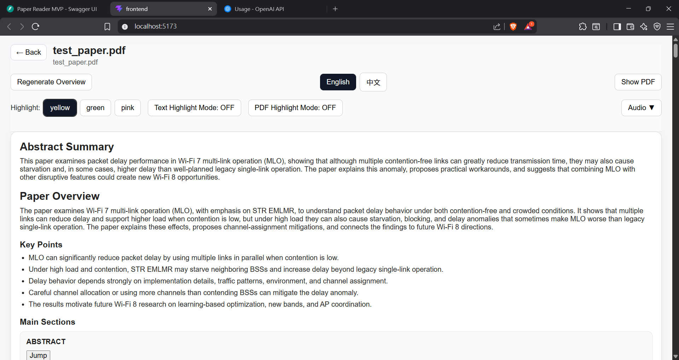
介面展示

Slide 8
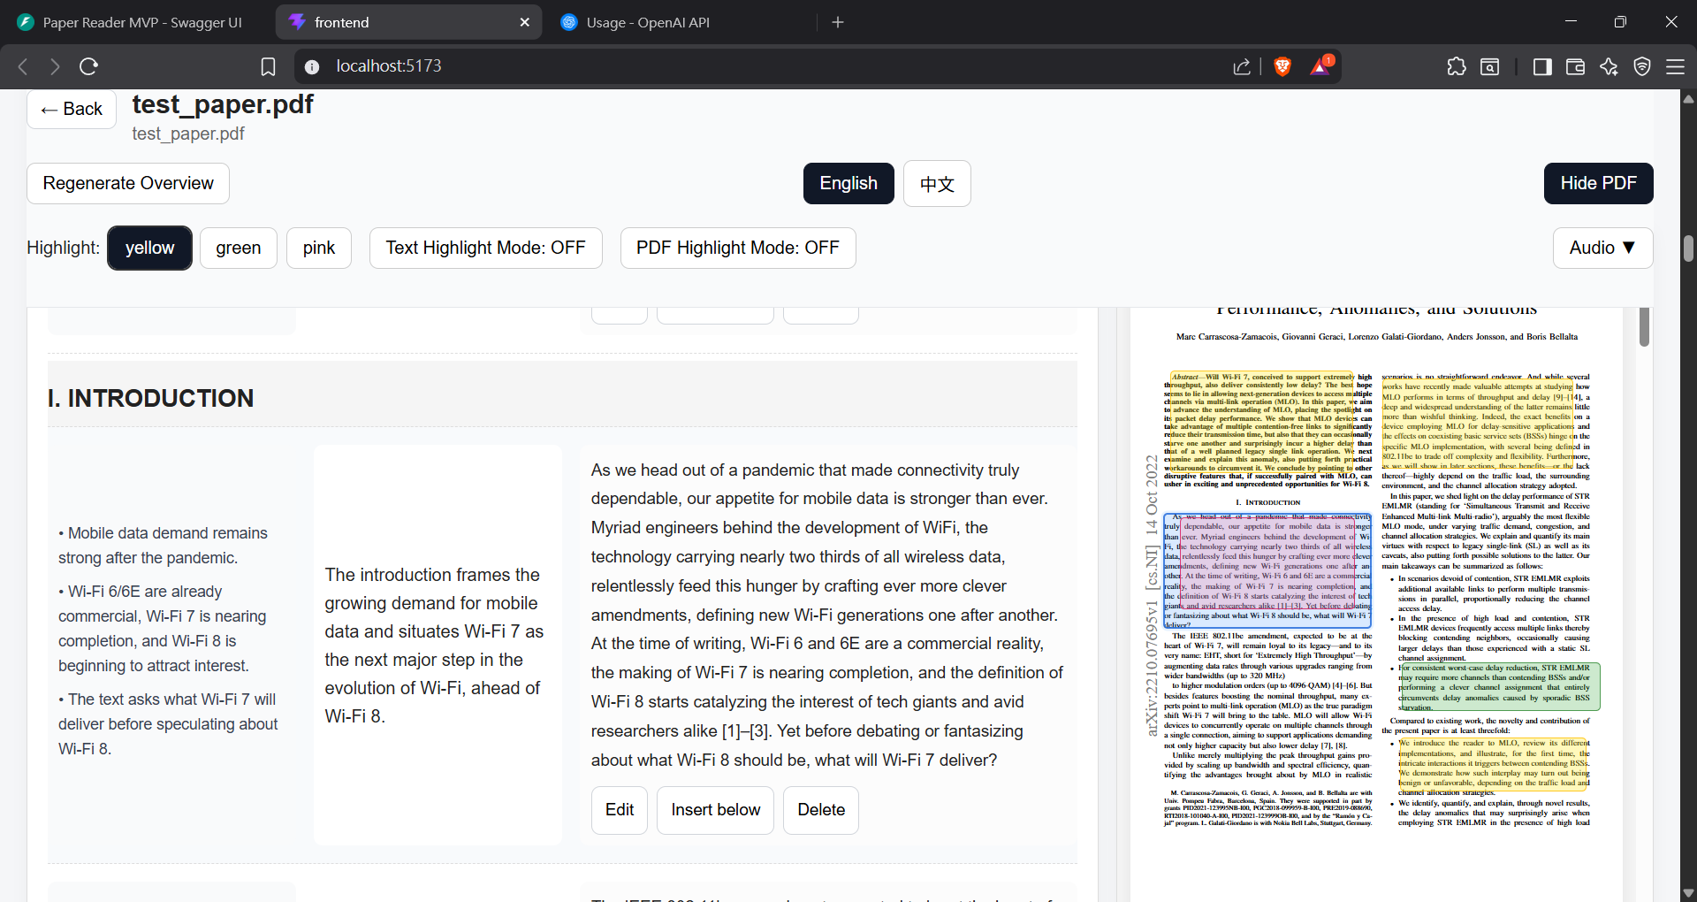
介面展示

